Slide 1

Министерство образования Республики Беларусь
Учреждение образования
«Гомельский государственный университет имени Франциска Скорины»
Практика в ГУО «СШ№27»
Выполнили студентки
физического факультета
группы ФТТ-52
Гомель 2015 г.

Slide 2
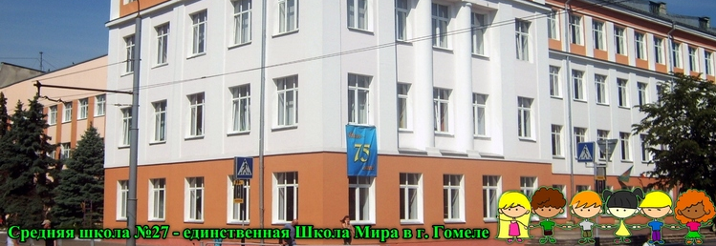
Школа Мира

Slide 3
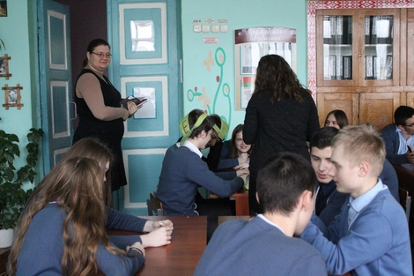
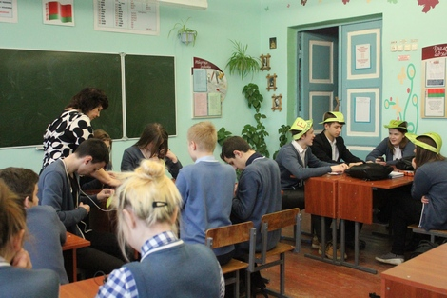
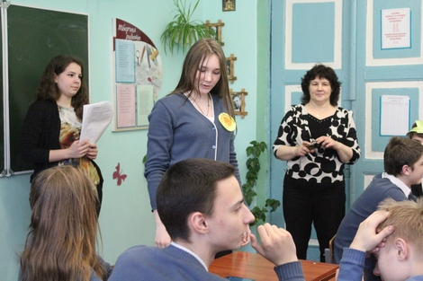
Неделя физики

Slide 4
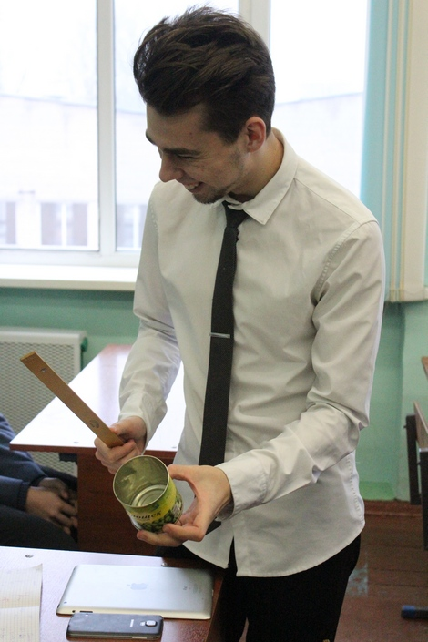
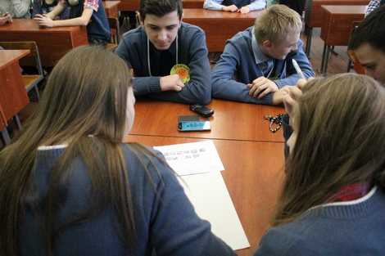
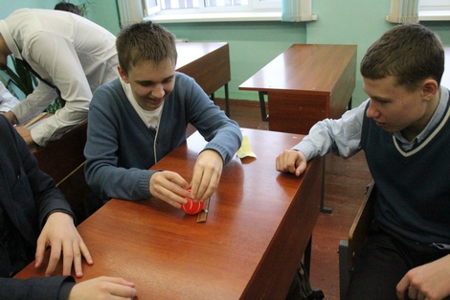

Slide 5
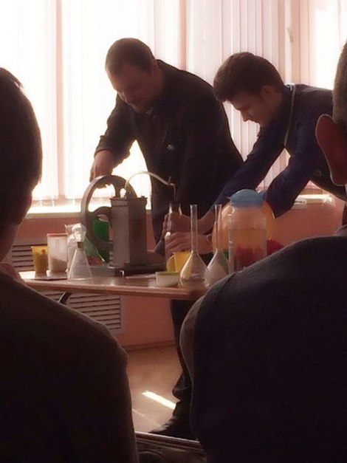
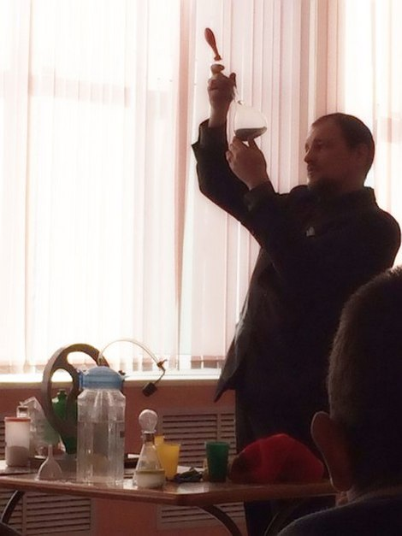
Занимательные опыты

Slide 6
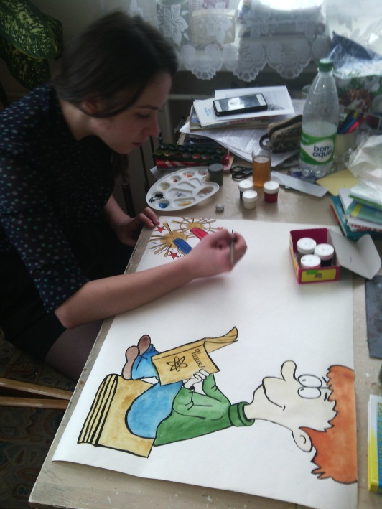
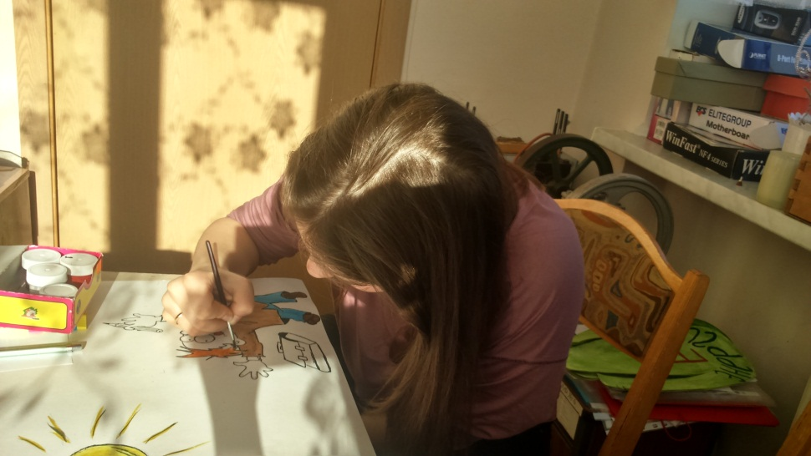
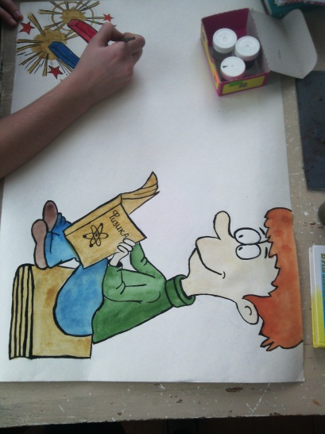
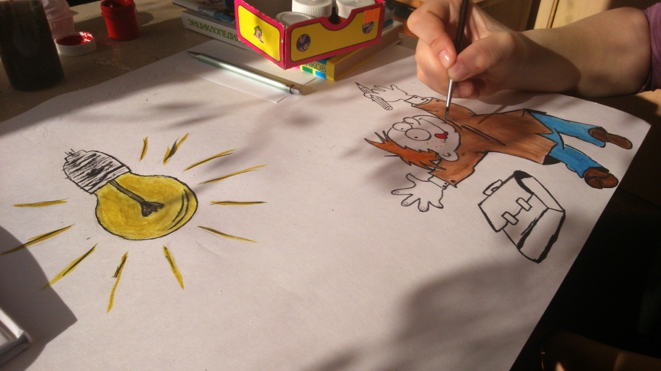
Наша творческая работа

Slide 7
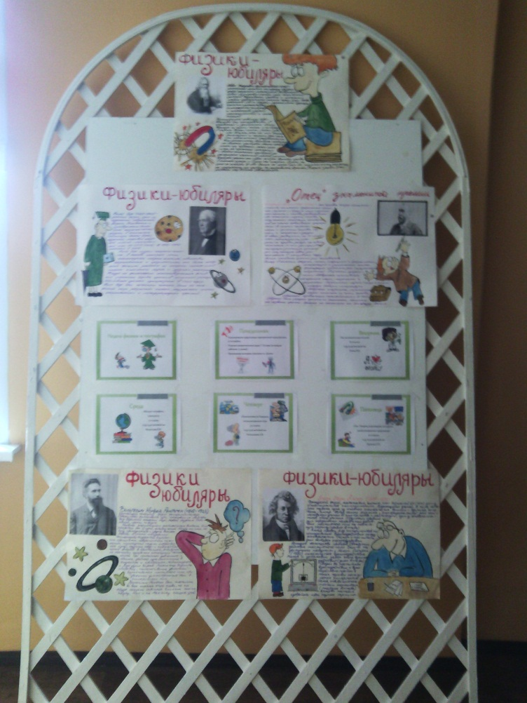
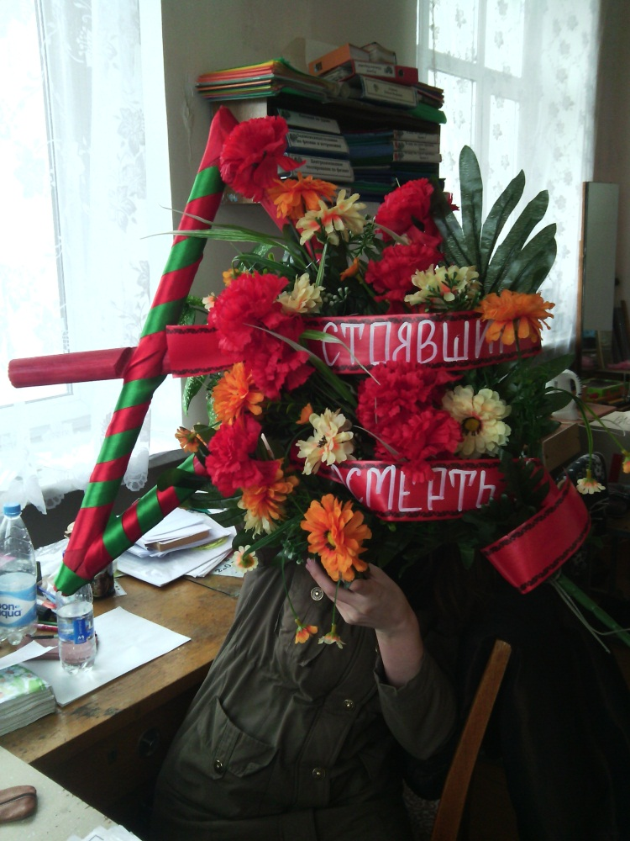
Мастера на все руки

Slide 8
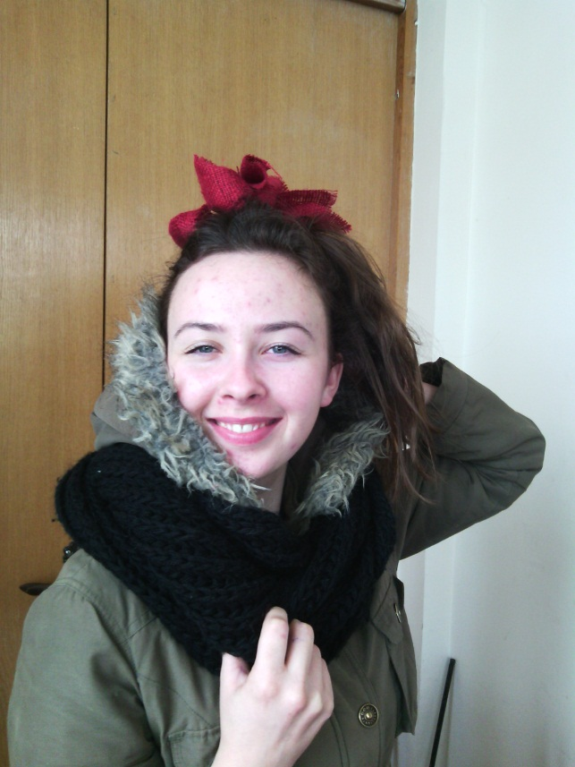
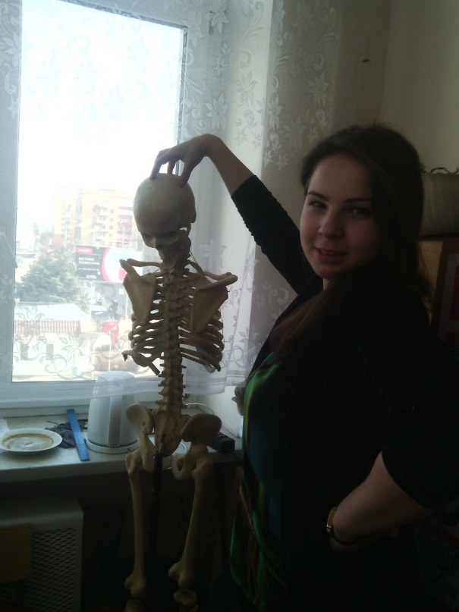
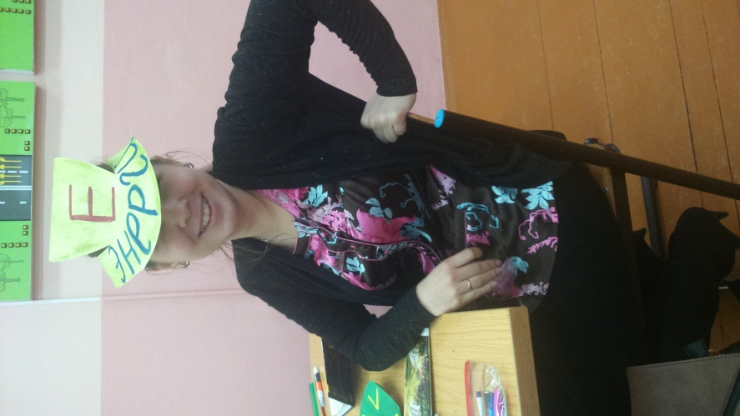
Всегда с хорошим настроением ☺

Slide 9
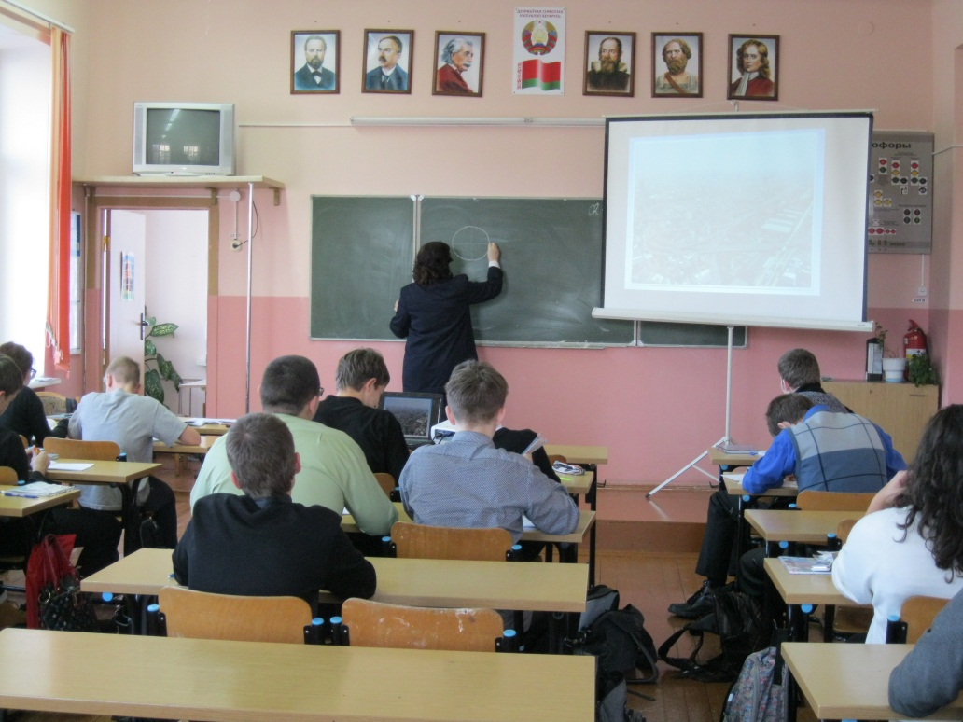
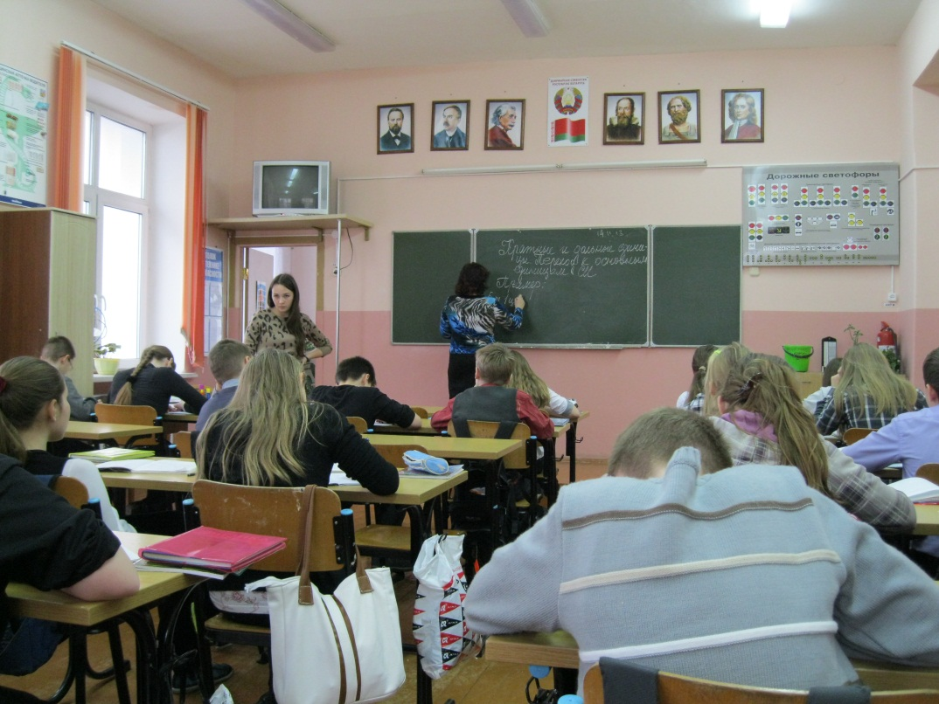
Не забываемые открытые уроки

Slide 10

«Учитель, будь солнцем, излучающим человеческое тепло, будь почвой, богатой ферментами человеческих чувств, и сей знания не только в памяти и сознании твоих учеников, но и в их душах и сердцах...»
(Ш. Амонашвили)

